Slide 1
重力波観測装置
和泉 究 （宇宙科学研究所/JAXA）
物理学会シンポジウム （東京理科大学 2018.Mar.24）

Slide 2
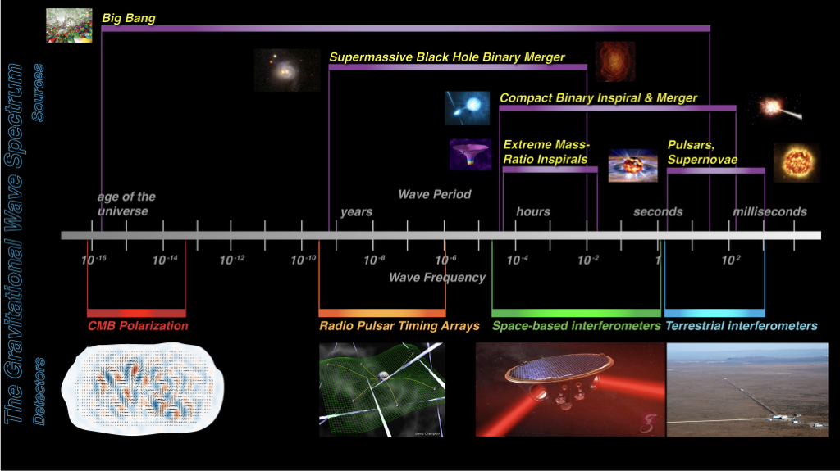
主な重力波検出方法
今日の主題
10⁻¹⁶
10⁻¹⁴
10⁻¹²
10⁻¹⁰
10⁻⁸
10⁻⁶
10⁻⁴
10⁻²
10¹
10²
重力波の波長[Hz]

Slide 3
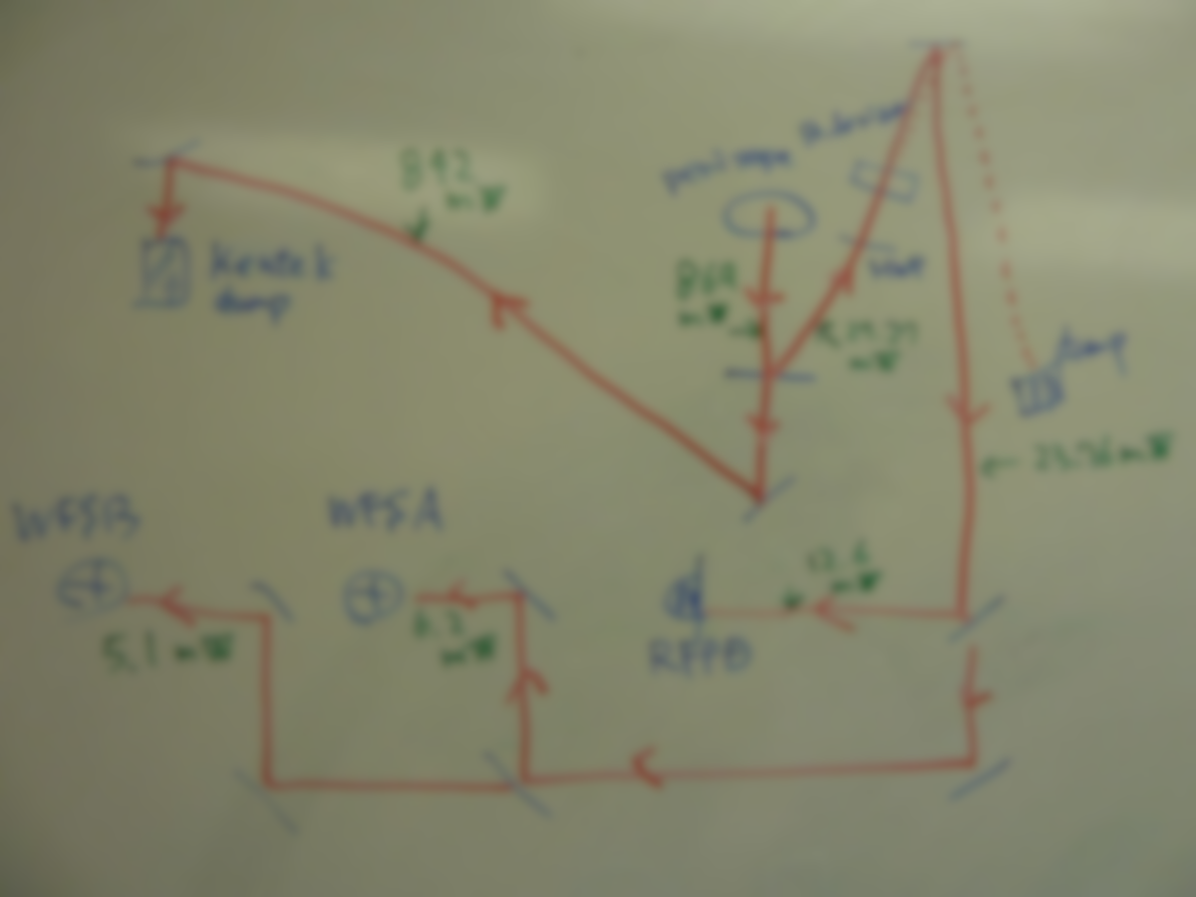
トークの内容
レーザー干渉計型重力波検出器
レーザー干渉計を動作させる
重力波検出器のいま
（個人的）発表目標
重力波検出器の現状を把握してもらう。
重力波検出器の動作がいかにチャレンジングであるか知ってもらう。
今後の国際検出器ネットワークの動向のお知らせ。

Slide 4
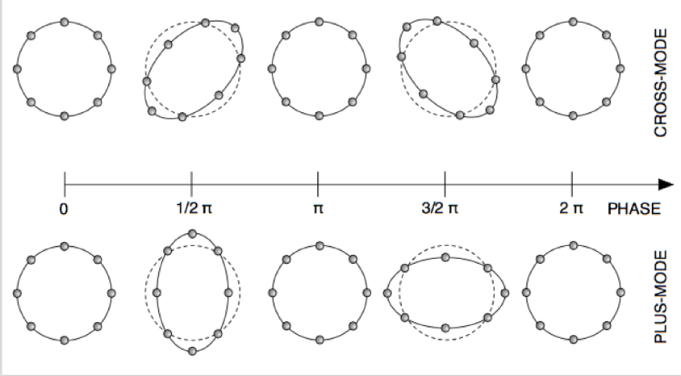
重力波（おさらい）
アインシュタイン方程式から導出される、光速で伝搬するテンソル波。
メトリックに１次摂動（重力波！）を与えてアインシュタイン方程式を線形化。
摂動項は波動方程式を満たし、重力波が存在することが数学的に確認できる。
トランスバース・トレースレス（TT）ゲージ条件を課すと、解の見通しがよくなる。
二つの独立した偏向状態（クロスモード・プラスモード）を持つ。
TTゲージで解いた波動解

Slide 5
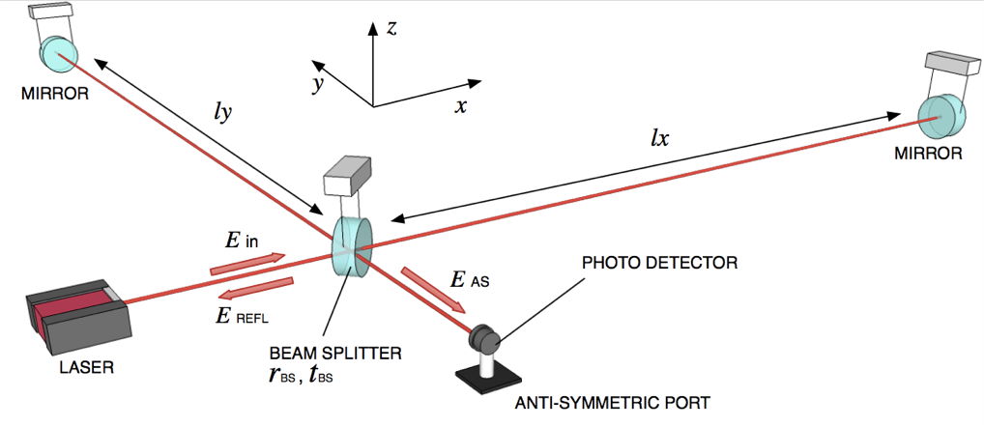
動作原理（単純化ver.）
マイケルソン干渉計＋単一周波数CWレーザー
全ての鏡は防振のため、および光軸方向に準フリーフォール系とみなせるようにワイヤやファイバで懸架されている。
長波長近似のもとでは重力波応答は干渉計長さに比例する（長いほど良い感度）

Slide 6
Animation for Michelson

Slide 7
なぜマイケルソン干渉計？
マイケルソン干渉計でなくとも原理的には重力波検出が可能。
一軸方向のレーザー測距でもよい。
実際このタイプはパルサータイミング、
ドップラートラッキングでの検出原理と同じ。
しかしながら、実際には100Hz付近の重力波トランジェントを検出するには
レーザー光の位相雑音が無視できない！
マイケルソン干渉計を用いて常時ダークフリンジ干渉状態をキープすることで
レーザーの位相雑音は同相除去(Common Mode Rejection)できる。
重力波は差動成分なので同相除去されない。
重力波
レーザー
試験質量
（Test mass）
試験質量
（Test mass）
何らかの
位相検波器

Slide 8
どれくらいの感度が必要か？
100 Hz 付近で 10⁻²⁰ m/sqrt Hz レベルの変位雑音が必要
雑音が低ければ低いほど、小さい振幅の重力波を検出できる。
Displacement noise of
Hanford interferometer
during the 1st observing run
腕の作動変位成分（Lx - Ly） [m/Hz^{1/2}]
PRL 116, 131103 (2016)
重力波の周波数 [Hz]

Slide 9
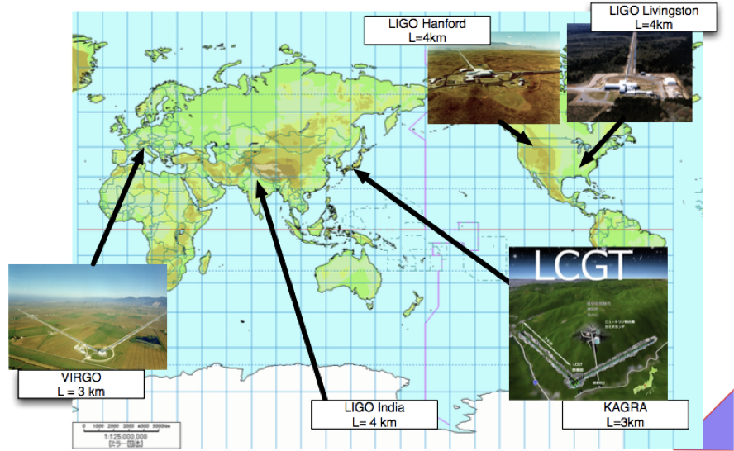
地上検出器ネットワーク
2017.8月まで稼動、アップグレード中
2017.8月まで稼動、アップグレード中
インストール中
近々、建設開始

Slide 10
トークの内容
レーザー干渉計型重力波検出器
レーザー干渉計を動作させる
重力波検出器のいま
ここからは私が2017年8月まで従事していたLIGOを例に
その動作がいかにチャレンジングなのか見てみる。
多くの話はVIRGO、KAGRAに共通します。

Slide 11
実際のレーザー干渉計
マイケルソン干渉計に光共振器を加えて感度を増幅させる。
光路のほぼ全ては真空容器内に収まっている。大気分子からのレイリー散乱由来の雑音を防ぐ。真空度10⁻⁶Pa以下。
aLIGO, aVIRGO, KAGRAともに同じ干渉計コンフィグレーションを採用。
Advanced LIGO
の干渉計模式図
O1, O2観測時は20-30W程度の
入射レーザーパワーで動作

Slide 12
コミッショニングは時間がかかる
コミッショニング = 統合試験
多くのサブシステムはレーザー干渉計でのみ、初めてパフォーマンスが評価できる。
チューンしなければならない制御ループが全体で数100あり、それらの動作の最適化と自動化に時間がかかる。
were
GW150914に至るまでの道のり
図の小さいbox群が
コミッショニングを表す。

Slide 13
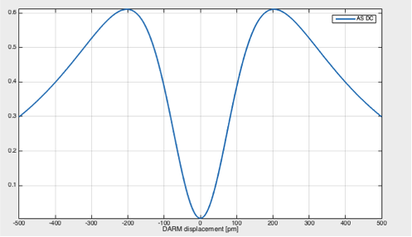
能動制御が必須
スイッチ「ON」ですぐに動作しない。=>干渉計の応答が非線形のため
懸架防振システムは低周波での性能は低い。典型的に1um rms 程度の揺れ。
これに対して、光共振器の共振幅は非常にせまい
干渉計の鏡間の長さを常に制御する必要がある。TESなどと似ている。
10⁻⁶
低周波では大きな変位
光検出器アウトプット（a.u.）
干渉計応答は
線形域が狭い
腕の作動変位成分（Lx - Ly） [m/Hz^{1/2}]
10⁻¹⁶
10⁻²⁰
-500
0
500
0.1
1
10
100
1000
差動変位（Lx-Ly） [pm]
周波数 [Hz]

Slide 14
干渉計長さ制御
位相変調を使ったヘテロダイン検波とホモダイン検波を駆使して干渉計の各長さ自由度をセンシング
懸架された鏡の位置を非接触アクチュエータを介して能動制御。
共振器の共振状態（線形域）を常時キープする。
腕差動成分の制御ネットワーク
その他の長さ自由度
その他の長さ自由度
差動成分
KI and Sigg,
Class. Quantum Grav.
34 015001 (2017)

Slide 15
干渉計の角度制御
鏡の角度制御も同様に必要（典型的に1nrad以下に抑える必要）。
入射光軸と光共振器光軸のズレを見るwave front sensorや、共振軸を見るQPD(quadrant photo detector)、デジタルカメラを設置。
鏡の角度へ能動的にfeedbackを常時行なっている。
テクニカルなので詳細は省きます。

Slide 16
オプトメカニカルな不安定性
懸架された高機械品質（high-Q）鏡と高共振器パワーにより不安定性が発生。
安定な制御をはばむ。
共振器内にたまる光（現在100-200kW）の輻射圧が鏡の内部共振モードやその懸架系応答にスプリアスなfeedbackパスを与える。
パラメトリックインスタビリティ、共振器光軸の角度不安定性など。
パラメトリックインスビリティ概念図
光軸の角度不安定性

Slide 17
信号校正（キャリブレーション）
重力波干渉計は能動制御を使ったヌル測定
制御帯域の周波数（~50Hz以下）では検出器アウトプットでの信号を小さくするように、重力波信号も一緒に抑圧されている。
制御による周波数応答を取り去り、重力波の振幅換算にする必要。=> 信号校正
Class. Quantum Grav. 29 065005 (2012)
腕差動成分変位スペクトル
制御による抑圧効果を取り去る
抑圧された雑音

Slide 18
校正信号の常時注入
干渉計のアラインメントや熱状態によって干渉計応答が時間変化。
常に既知の変位量を（サイン波で）導入して、校正をチェックする必要。
光輻射圧を利用した Photon Calibrator が現在主力。
現在観測周波数帯域で数%のキャリブレーション精度（振幅・位相ともに）を達成。
-Review of Sci. Instr. 87, 114503 (2016)
- Class. Quantum Grav. 34, 015002 (2016)

Slide 19
トークの内容
レーザー干渉計型重力波検出器
レーザー干渉計を動作させる
重力波検出器のいま
最後に世界の検出器の現状をおさらい。
LIGO-VIRGOの近況の詳細は3月のEM town hall meetingの資料を見るとよい
https://dcc.ligo.org/LIGO-G1800395

Slide 20
おさらい：2回にわたる観測、
そして3台でのコインシデンス観測達成
[1] Phys. Rev. X 6 041015 (2016)
[2] Apj Letter, 851, L35 (2017)
O1: Sep 12 2015 – Jan. 19 2016
O2: Nov. 20 2016 – August 25 2017
Virgo がO2観測に参加：Aug. 1 2017
GW170817
GW170814
VIRGO
GW151226
GW170104
GW170608
GW150914
O1:H+L
Commissioning break
O2:H+L
Commissioning break
Sep.2015
Jan.2017
Jan.2018
today
Jan.2016

Slide 21
Advanced LIGOの現状
スクイズド真空場の生成装置（スクイーザー）を両観測所でインストール完了
Livingston ではすでにスクイージングによる重力波信号チャンネルのショットノイズ改善を確認（14%程度のショットノイズ低減）
レーザー光の増加（up to ~50W）
  Livingston でハイパワー干渉計動作テスト完了
  ビームジッター雑音など余分な雑音が重力波チャンネルにのらないことを確認。
  Hanford と同様にレーザー輻射圧による角度不安定性を確認。
その他ハードウェアの取り替えインストールが進んでいる。
  ETM RMの取り替え（残留大気のよるガスダンピング低減、Acoustic Mode Damper (AMD)のインストール、迷光対策用バッフル、etc.
Hanford では点吸収源の見つかったITMXを取り替え。
  O2時に確認されたビームジッター雑音（100Hz付近）の低減が期待される。

Slide 22
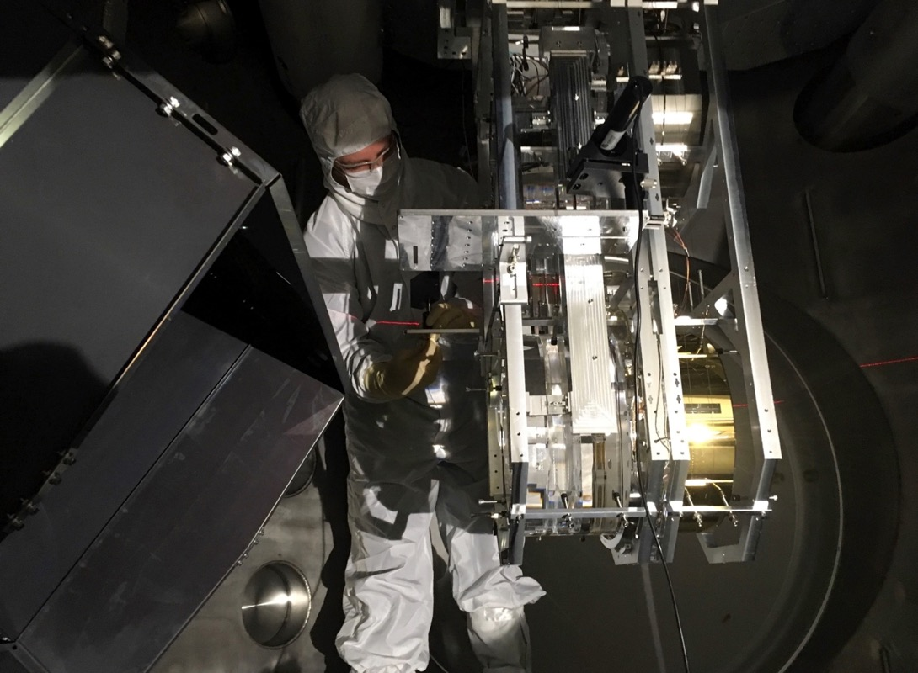
LHO ITMXの交換
交換前の鏡、ハルトマン波面センサ出力。
点吸収源のため共振時に鏡面が湾曲するのが見える。
Plot by A. Brooks
真空層内でのITMX交換作業
© LIGO lab

Slide 23
LIGO のスケジュール
From G1800395
LLO
Relock full interferometer
GV repair, chevron baffles
Scattered Light.
OFI actuator.
Active MM
Squeezed light installation
Prep
Scattered Light.
New SRM.
70W Amp.
Commissioning:
Squeezed Light Higher Power
Scattered Light
Commissioning
Commissioning
ETMX AMD Test
ETM & ERM replacement
O2 end
Sep
Oct
Nov
Dec
Jan
Feb
Mar
Apr
May
Jun
Prep
Replace ITMX, Scattered Light Baffles, New SRM, SR3 heater.
Squeezed light upgrade
X-arm
70 W Amp.
Commissioning
ERM & ETM replacement
Cryo-pump decommissioning, chevron baffles
LHO
Virgo Commissioning
22

Slide 24
VIRGOの近況
From G1800395
レーザー入射パワーの増加（15 W -> 60 W max.）を予定
鏡懸架系を金属ワイヤから溶融石英ファイバへ交換 => 低周波雑音改善に期待
スクイーザのインストール完了（独AEIとの協力）。
実験が3月より再開、先週までに3kmのFabry-Perot共振器の共振を再達成
今週まさにもう一方の腕の共振実験をしている。
Sep | Oct | Nov | Dec | Jan | Feb | March | April | May | June
Commissioning
Installation of upgrades
Commissioning
March | April | May | June
Recovery + calibration
Improve detector configuration, re-measure noise couplings, Optical Characterization
Input power increase, mitigate parametric instabilities, TCS
Commissioning of FI squeezing
G1800395

Slide 25
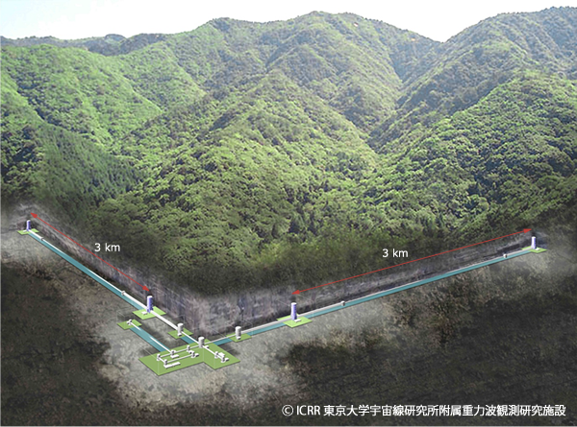
KAGRAの現状
岐阜県神岡。3kmの干渉計。
山頂より1,000m 地中のトンネル内に建設。
鏡は熱雑音低減のため、低温にして動作する。
現在インストール・コミッショニング作業が進行中。
ETMYがすでに20K程度の低温に達している。
2018年4月に3kmシンプルマイケルソン＋低温鏡での動作試験・試験観測を計画。
O3に参加したい旨を表明。

Slide 26
O3観測のスケジュール
目標： 両 LIGO 観測所をすくなくとも120 MpcのBNS（Binary Neutron Star）レンジ相当の感度、Virgo検出器を少なくとも 65 Mpc のBNSレンジ相当の感度で、1年間のO3ランをする。
感度目標は2018年の終わりまでに達成できる見込み。
3検出器同時に稼働させ、2018年10月/11月をめどに一ヶ月のエンジニアリングランを行う予定。その後観測に突入。
期待されるO3の観測開始時期：
  2018年の11月・12月
  ただし、３検出器それぞれのコミッショニング進捗に大幅に左右される可能性あり。
KAGRAもO3へ参加するようインストール・コミッショニングをできるだけ早くすすめることを表明。2019年の秋・冬に参加できる可能性。
“Plans toward O3” by L. Barsotti
https://gw-astronomy.org/wiki/pub/OpenLVEM/Telecon20180125/G1800136-v3.pdf

Slide 27
一方宇宙では…
/41
ESA主導のLISAが2034の打ち上げを目指して着々と準備を進めている.
LISA pathfinderはLISAで要求される加速度雑音をすでに達成。
我が国のDECIGO計画にも励みとなる結果。
LISA pathfinder
© ESA/ATG Medialab
PRL 116, 231101 (2016)
PRL 120, 061101 (2018)

Slide 28
メッセージ
レーザー干渉計は動作そのものがチャレンジング。
現在、地上ではkmスケールの大型レーザー干渉計の観測ネットワークが整備されつつある。
今年の11/12月を目処にLIGO・VIRGOが1年間の観測（O3）を予定。
我が国ではKAGRAが鋭意インストールを進めている。速やかにO3に参加することを目指す。

